Slide 1
5장 되추적 (Backtracking )

Slide 2
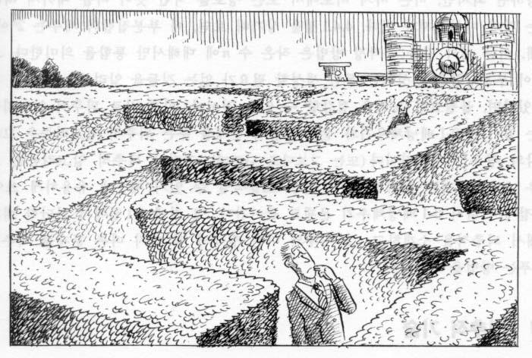
2

Slide 3
트리 방문(tree traversal)
재귀적으로
좌측 방문
자신 방문
우측 방문
1. preorder
1
1
2
3
2. inorder
2
3
4
5
4
5
12345
재귀적으로
자신 방문
좌측 방문
우측 방문
21435
3. postorder
4. level order
1
1
2
3
2
3
4
5
4
5
24531
재귀적으로
좌측 방문
우측 방문
자신 방문
12345
3

Slide 4
깊이우선검색(depth-first search)
뿌리마디(root)가 되는 마디(node)를 먼저 방문한 뒤, 그 마디의 모든 후손마
디(descendant)들을 차례로 (보통 왼쪽에서 오른쪽으로) 방문한다.
(= preorder tree traversal).
void depth_first_tree_search (node v) {
node u;
visit v;
for (each child u of v)
depth_first_tree_search(u)
}

Slide 5
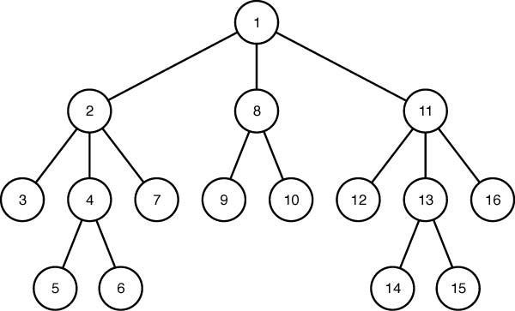
깊이우선검색의 예

Slide 6
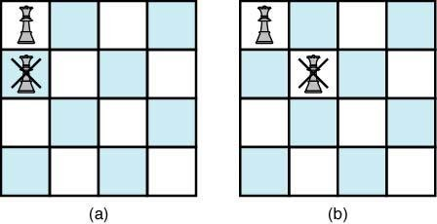
4-Queens 문제
4개의 Queen을 서로 상대방을 위협하지 않도록 4 × 4 서양장기(chess)판에 위치시키는 문제. 서로 상대방을 위협하지 않기 위해서는 같은 행이나, 같 은 열이나, 같은 대각선 상에 위치하지 않아야 한다.

Slide 7
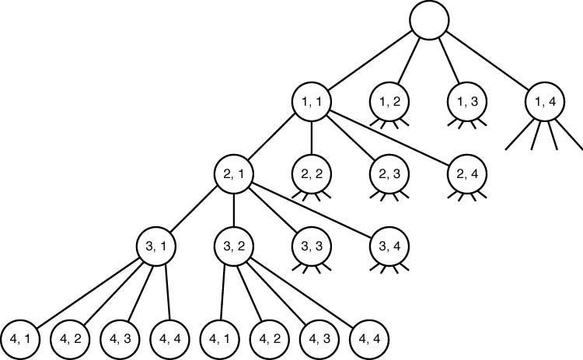
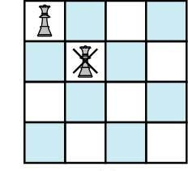
무작정 알고리즘: 각 Queen을 각각 다른 행에 할당한 후에, 어떤 열에 위치 하면 해답을 얻을 수 있는지를 차례대로 점검해 보면 된다. 이때, 각 Queen 은 4개의 열 중에서 한 열에 위치할 수 있기 때문에, 해답을 얻기 위해서 점 검해 보아야 하는 모든 경우의 수는 4 × 4 × 4 × 4 = 256가지가 된다.
Q1은 1행 1열 에 위치 (1,1)
ordered tuple
Q2를 2행 4열 에 위치: (2,4)
Q1 | Q1 |  | Q1 | Q1
Q2 | Q2 |  | Q2 | Q2
Q3 Q4 |  | Q3 Q4 | Q3 Q4 | Q3 Q4
4-Queens 문제의 상태공간트리

Slide 8
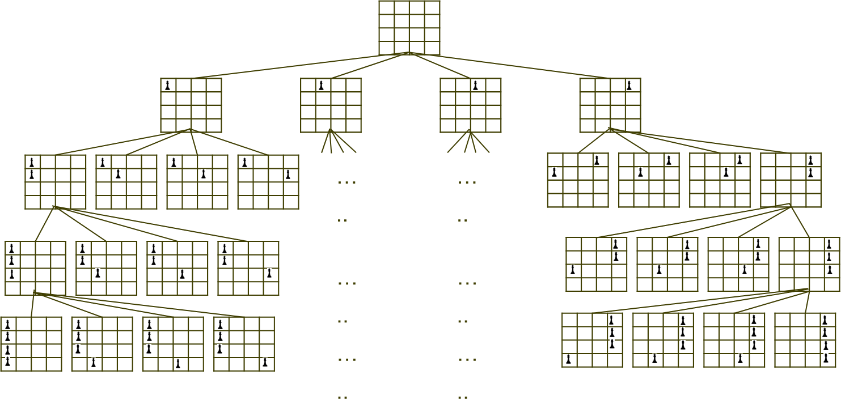
여왕 배치 상태공간을 계층적으로 표시
H

Slide 9
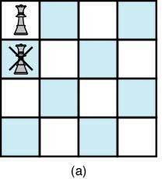
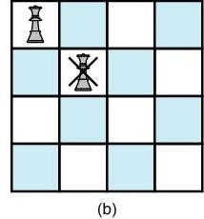
상태공간트리(state space tree)
뿌리마디에서 잎마디(leaf)까지의 경로는 해답후보(candidate solution)가 되
는데, 깊이우선검색을 하여 그 해답후보 중에서 해답을 찾을 수 있다.
그러나 이 방법을 사용하면 해답이 될 가능성이 전혀 없는 마디의 후손마 디(descendant)들도 모두 검색해야 하므로 비효율적이다.
이 가지 이후는 확인필요 없음

Slide 10
되추적 기술
마디의 유망성:
전혀 해답이 나올 가능성이 없는 마디는 유망하지 않다(non-promising)
그렇지 않으면 유망하다(promising).
되추적이란?
어떤 마디의 유망성을 점검한 후, 유망하지 않다고 판정이 되면 그 마디 의 부모마디(parent)로 돌아가서(“backtrack”) 다음 후손마디에 대한 검색 을 계속하게 되는 절차.
부모마디로 돌아가는 것 → 가지치기(pruning)
✓
이 과정에서 방문한
마디만으로 구성된 부분트리
→ 가지친 상태공간 트리(pruned state space tree)

Slide 11
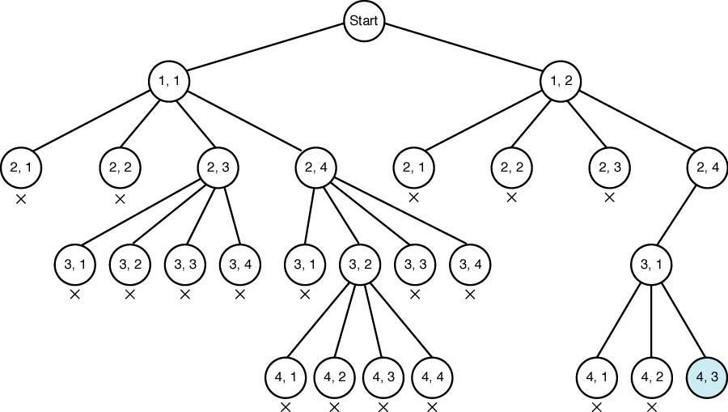
되추적 알고리즘의 개념
되추적 알고리즘은 상태공간트리에서 깊이우선검색을 실시하는데,
유망하지 않은 마디들은 가지쳐서(pruning) ) 더 이상 하위 노드들을 검
색을 하지 않으며,
유망한 마디에 대해서만 그 마디의 자식마디(children)를 검색한다.
이 알고리즘은 다음과 같은 절차로 진행된다.
상태공간트리의 깊이우선검색을 실시한다.
각 마디가 유망한지를 점검한다.
만일 그 마디가 유망하지 않으면, 그 마디의 부모마디로 돌아가서 검
색을 계속한다.

Slide 12
되추적 알고리즘
일반 되추적 알고리즘:
void checknode (node v) {
node u;
if (promising(v))
if (there is a solution at v)
write the solution;
else
for (each child u of v) checknode(u);
}
- 노드를 방문 후 유망성을 검증

Slide 13
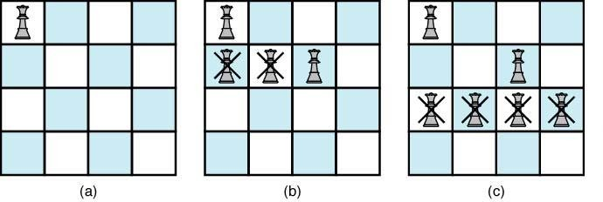
4-Queens 문제의 상태공간트리 (되추적)
promising
nonpromi sing

Slide 14
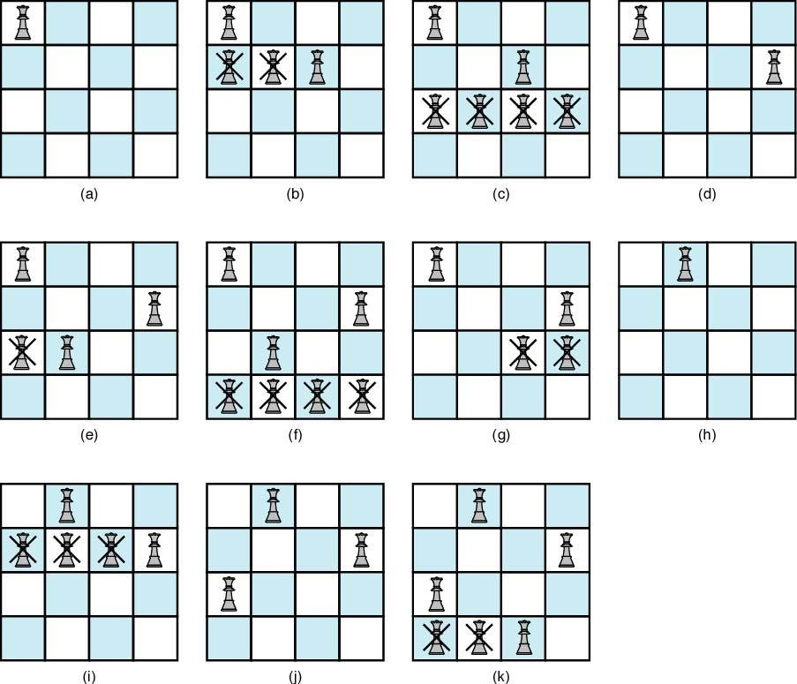

Slide 15
깊이우선검색 vs. 되추적
실제적으로 트리를 생성하지 않고 묵시적으로(implicitly) 존재
검색하는 마디 개수의 비교
순수한 깊이우선검색 = 155 마디
되추적 = 27 마디
(그림의 실제 노드 수)
1
1+3+12+48=64
1+1+3=5
1+4+16+64=85
solution
깊이우선검색 시 영역 내의 모든 노드(그림에는 표시되어 있지 않음) 검색

Slide 16
4-Queens 문제: 되추적(개량)
void expand (node v) {
node u;
void checknode (node v) {
node u;
if (promising(v))
if (there is a solution at v) write the solution;
else
for (each child u of v) checknode(u);
}
for (each child u of v)
if(promising(u))
if (there is a solution at u) write the solution;
else
expand(u);
}
이 개량된 알고리즘은 유망성 여부의 점검을 마디를 방문하기 전에 실시하므로, 그만큼 방문할 마디의 수가 적어져서 더 효율적이다.
그러나 일반 알고리즘이 이해하기는 더 쉽고, 일반 알고리즘을 개량 된 알고리즘으로 변환하기는 간단하므로, 앞으로 이 강의에서의 모든 되추적 알고리즘은 일반 알고리즘과 같은 형태로 표시한다.

Slide 17
n-Queens 문제
n개의 Queen을 서로 상대방을 위협하지 않도록 n × n 서양장기(chess) 판 에 위치시키는 문제
서로 상대방을 위협하지 않기 위해서는 같은 행이나, 같은 열이나, 같은 대각선 상에 위치하지 않아야 한다.
n-Queens 문제의 되추적 알고리즘: 4-Queens 문제를 n-Queens 문제로 확 장 시키면 된다.

Slide 18
col[i] = i번째 queen이 위치한 column 값
void queens(index i){
index j;
if(promising(i))
if (i==n)
1
n
cout << col[1] through col[n];
1
else
for (j=1; j<=n; j++){ col[i+1] = j; queens(i+1);
}
i
col[i]
i+1
}
bool promising(index i) {
index k;
bool switch;
같은 대각에 있는지 확인
같은 column
인지 확인
k=1;
switch = true;
while ( k<i && switch){
if( col[i]==col[k] || abs(col[i]-col[k]) == i-k) switch = false;
k++;
}
return switch;
}
Initially, queens(0).
18

Slide 19
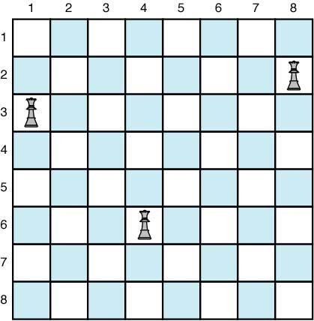
2,8
3,1
6,4

Slide 20

n-Queens 문제의 분석 I
상태공간트리 전체에 있는 마디의 수를 구함으로서, 가지 친 상태 공간트리의 마디의 개수의 상한을 구한다. 깊이가 i인 마디의 개수 는 n^{i}개 이고, 이 트리의 깊이는 n이므로, 마디의 총 개수는 상한 (upper bound)은:
_{n}n+1
−1
1
n
1+ n + n² + n³ +…☹+ n^{n} =
n −1
1
n
8⁹ −1
n
따라서 n = 8일 때,
= 19
1
8 −
1
n
그러나 이 분석은 별 가치가 없다. 왜냐하면 되추적함으로 점검 하는 마디 수를 얼마나 줄였는지 상한값을 구해서는 전혀 알 수 없 기 때문이다.

Slide 21
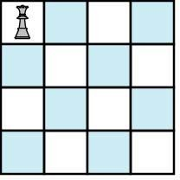

n-Queens 문제의 분석 II
유망한 마디만 세어서 상한을 구한다. 이 값을 구하기 위해서는 어떤 두 개 의 Queen이 같은 열상에 위치할 수 없다는 사실을 이용하면 된다.

Slide 22
n-Queens 문제의 분석 II
예를 들어 n = 8. 첫번째 Queen은 어떤 열에도 위치시킬 수 있고, 두 번째는 기껏해야 남은 7열 중에서만 위치시킬 수 있고, 세 번째는 남은 6열 중에서 위치시킬 수 있다. 이런 식으로 계속했을 경우 마디의 수는 1 + 8 + 8 × 7 + 8
7 × 6 + …+ 8! = 109,601가 된다. 이 결과를 일반화 하면 유망한 마디의 수 는
1+ n + n(n −1) + n(n −1
…
을 넘지 않는다.
1
n
2
n
1
n-1
n
n-1
n

Slide 23
위 2가지 분석 방법은 알고리즘의 복잡도를 정확히 설명해 주지 못하고 있 다.
Discussion
왜냐하면:
대각선을 점검하는 경우를 고려하지 않았다. 따라서 실제 유망한 마디 의 수는 훨씬 더 작을 수 있다.
유망하지 않은 마디를 포함하고 있는데, 실제로 해석의 결과에 포함된
마디 중에서 유망하지 않은 마디가 훨씬 더 많을 수 있다.

Slide 24
n-Queens 문제의 분석 III
유망한 마디의 개수를 정확하게 구하기 위한 유일한 방법은 실제로 알고 리즘을 수행하여 구축된 상태공간트리의 마디의 개수를 세어보는 수 밖 에 없다.
그러나 이 방법은 진정한 분석 방법이 될 수 없다. 왜냐하면 분석은 알고 리즘을 실제로 수행하지 않고 이루어져야 하기 때문이다.

Slide 25
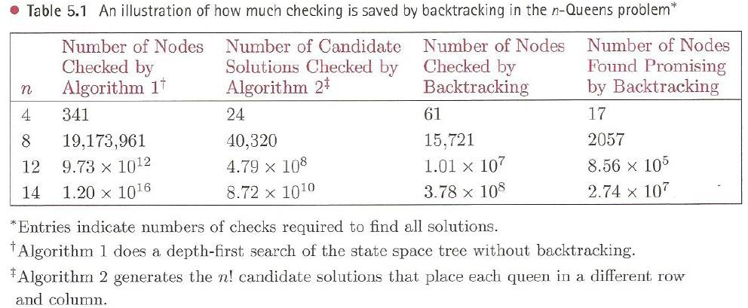
All illustration of How Much Checking is Saved by Backtracking in the n-Queens Problem
_{n}n+1 ₋₁
n!
1+ n + n² + n³ …☹+ n =
+
n
n −1

Slide 26
Find all solutions.
1,4
1,3
4,4

Slide 27
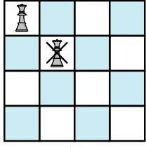
n²개의 위치를 이용하여 상태공간트리를 만들면
1
_{n}2
_{n}2
n²개
1
1
2
3 4
5 6 7 8
10 11 12
14 15 16
n
1
9
13
1
_{n}2
(n² )^{n}개의 leaf 노드가 존재

Slide 28
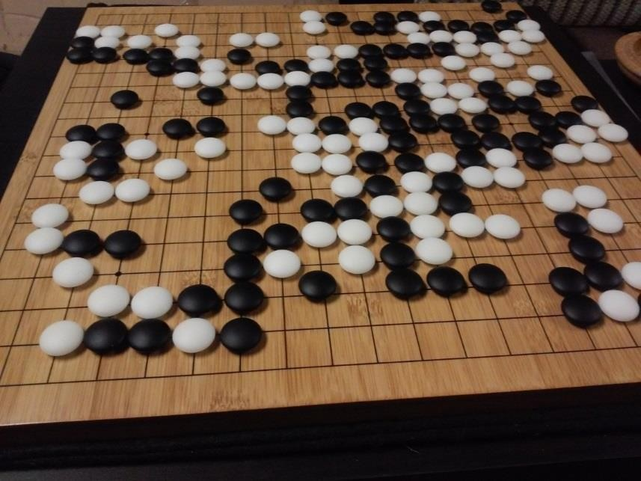
바둑 게임에 되추적방법을 적용할 수 있는가?
p

Slide 29
돌이 위치할 수 있는 지점의 개수 = 19 Χ19 = 361

Slide 30










전체 상태공간트리
…..
361
…..
…..
361
…..
…..
361
…..
…..
…..
…..
…..
…..
…..
₃₆₁361

Slide 31
이미 놓은 돌 위치 고려한 상태공간트리
…..
361
…..
…..
361
…..
…..
360
…..
…..
…..
360
…..
…..
…..
…..
361Χ360Χ359Χ … Χ2Χ1= 361!

Slide 32
바둑에서 돌을 놓을 수 있는 조건을 적용하여 상태공간을 줄인다.
그렇다고 하여도 어마어마한 상태공간의 트리가 된다.
돌을 놓을 수 있는 수에 대해서 기대값을 계산하여 좋은 안을 채택한다.
인공지능: 기존의 수를 학습하여 최적의 수를 찾는다.

Slide 33



Slide 34
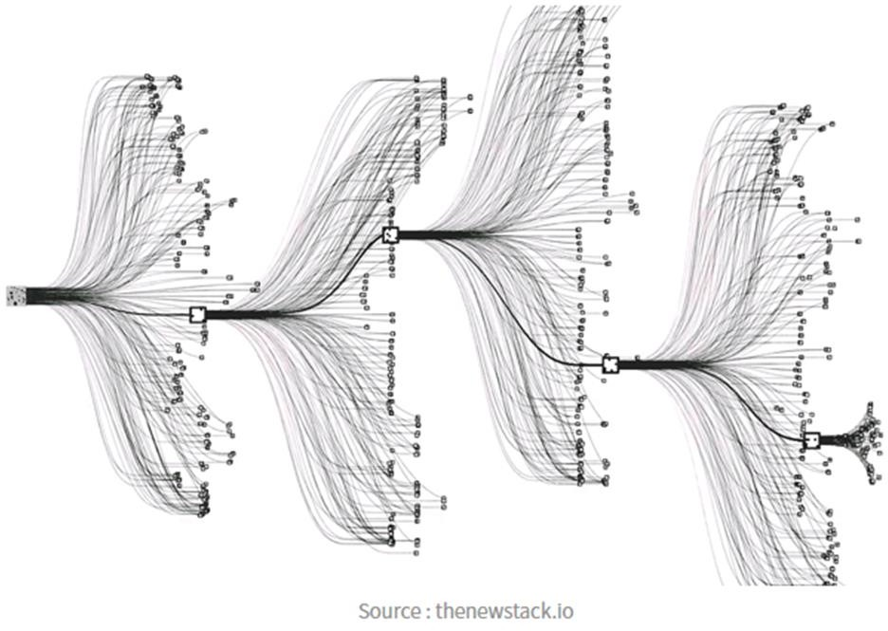

Slide 35
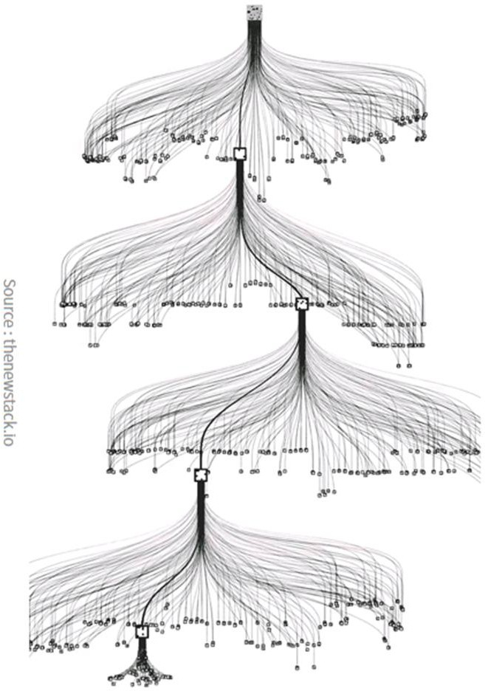

Slide 36
부분집합의 합 구하기(sum of subsets problem)
n개의 item을 이용하여 item 들의 무게의 합이 W가 되는 부분집합을 구한
다.
∑ w_{i} x_{i} = W
i=1
x_{i} = 0 or 1,
n
for i = 1, n
For S={1,4,6,8}, select items so that sum of the subset is 5.

Slide 37
S={a₁, a₂, …, a_{n}}인 경우 생성가능한 부분집합
S의 멱집합, power set = 2^{S}
2^{S} = { {}, {a₁}, {a₂}, {a₁, a₂}, …, {a₁,a₂, …, a_{n}}}
S={a₁, a₂, …, a_{n}}인 경우 생성가능한 부분집합의 개수
|2^{S}|= 2^{|S|}=2^{n}

Slide 38
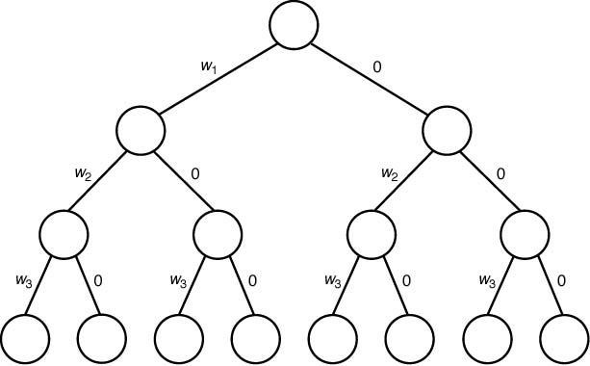
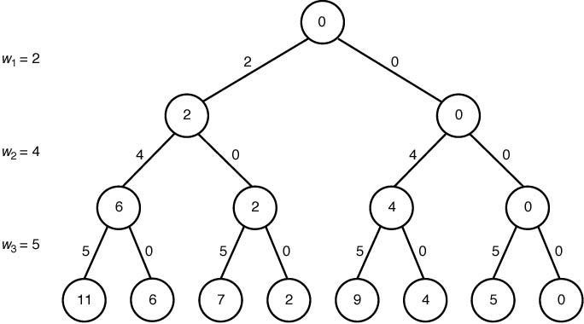
n=3, w₁=2, w₂=4, w₃=5, W=6
누적 무게
soution
38

Slide 39
무게가 증가하는 순으로 데이터를 정렬→ 유망하지 않은지를 쉽게 판단 할 수 있음. w_{i+1} 는 i수준에서 남아있는 가장 가벼운 아이템의 무게. w_{i+1} 를 넣을 수 없으면 i+1 이후는 고려할 필요 없음.
weight: 수준 i 의 마디까지 포함된 무게의 합
total: 남아 있는 아이템의 무게의 총 합
weight + w_{i+1} > W (if weight ≠ W) or
weight + total < W 이면 유망하지 않다.
At level 6,
weight
w₁
w₂
w₃
w₇
w₈
w
4
w₅
w₆
total
불포함
포함
39

Slide 40
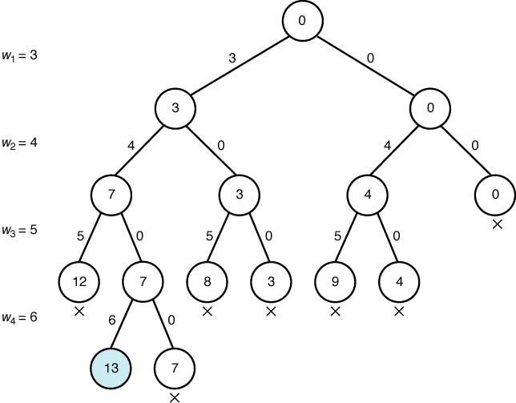
n=4, W=13, w₁=3, w₂=4, w₃=5, w₄=6
유망하지 않은 노드
유일한 해답
그림 5.9
가지친 상태공간트리. 총 15개의 마디 존재

Slide 41
void sum_of_subsets(index i, int weight, int total)
{
if(promising(i))
if (weight == W)
cout << include[1] through include[i];
else{
include[i+1]=“yes”;
w[i+1] 포함
sum_of_subsets(i+1, weight+w[i+1],total-w[i+1]);
include[i+1]=“no”;
sum_of_subsets(i+1, weight,total-w[i+1]);
}
w[i+1] 불포함
}
bool promising(index i){
return(weight+total>=W)&&(weight == W ||weight+w[i+1]<=W);
}
not
weight + w_{i+1} > W (if weight ≠ W) or
weight + total < W 이면 유망하지 않다.
- 최상위 호출: sum_of_subsets(0, 0,total)

Slide 42
1. 검색하는 상태공간 트리에서 마디의 개수
1+2+2²+…+2^{n} = 2^{n+1} – 1
n−1
If ∑ w_{i} < W
solution = {w_{n}}, 지수적으로 많은 개수의 마디를 방문
2.
x₁
1
0
x₂
1
0
1
0
Every nonleaf
is promising
^{x}n-1
1
0
1
0
1
0
nonpromising
1
0
x_{n}
42
solution

Slide 43
[연습문제] S={1,1,1,4}, W=4, 부분집합의 합 문제의 상태공간트리를 작성하시오.
[연습문제] S={1,2,4,8}, W=6, 부분집합의 합 문제의 상태공간트리를
작성하시오.

Slide 44
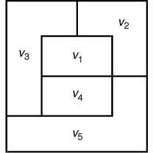
그래프 색칠하기(graph coloring)
지도 칠하기(map coloring): 인접하는 지역을 구분 하기 위해 색깔을 할당하는 문제
4개의 색깔이면 충분

Slide 45
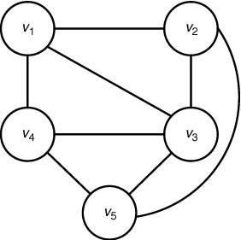



graph coloring
map coloring
그래프 칠하기(graph coloring): 인접하는 노드에 같은 색깔이 할당되 지 않도록 색깔을 할당하는 문제
map의 한 지역(face)에 노드를 할당. 인접하는 face와 연결하는 에지
를 설정 – 그래프 coloring
planar graph인 경우 4개의 색깔이면 충분
map 은 planar graph 로 변환가능

Slide 46
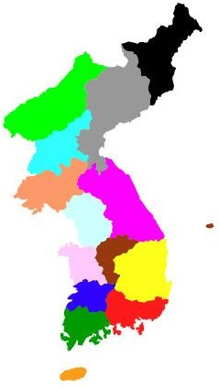
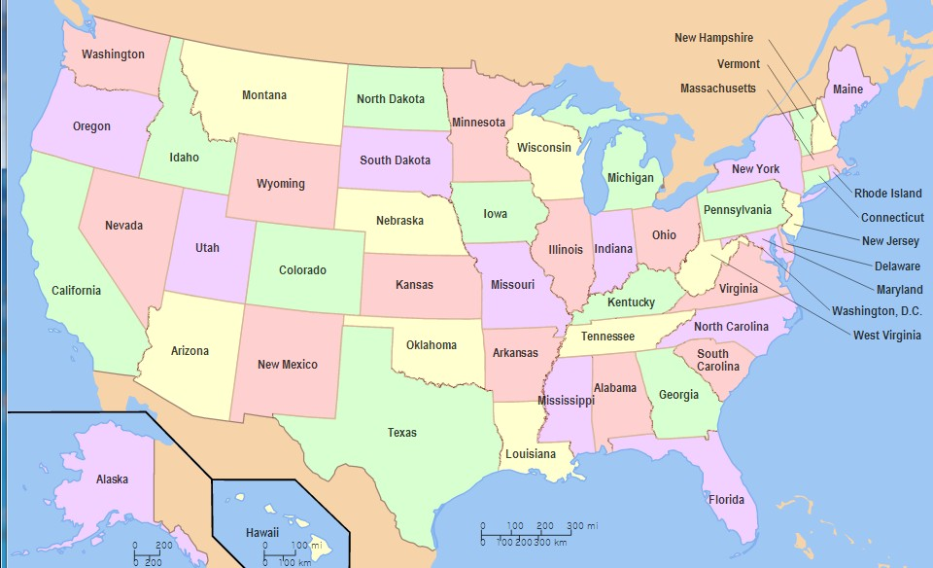
http://cafe.naver.com/solitone4609/798
from wikipedia

Slide 47

coloring with 2 colors
from wikipedia

Slide 48
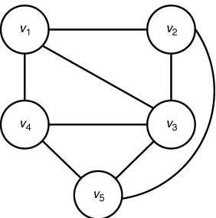
평면그래프(planar graph)
평면 상에서 이음선(edge)들이 서로 엇갈리지 않게 그릴 수 있는 그래프.
지도에서 각 지역을 그래프의 정점으로 하고, 한 지역이 어떤 다른 지역과 인접해 있으면 그 지역들을 나타내는 정점들 사이에 이음선을 그으면, 모든 지도는 그에 상응하는 평면그래프로 표시할 수 있다
다음은 대표적인 nonplanar 그래프이다.
bipartite graph K_{3,3}
완전 (complete) 그래프 K₅

Slide 49
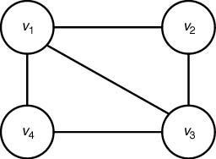
m coloring problem
지도에 m가지 색으로 색칠하는 문제
m개의 색을 가지고, 인접한 지역이 같은 색이 되지 않도록 지도에 색
칠하는 문제
이 그래프에서 두 가지 색 으로 문제를 풀기는 불가능 하다.
세 가지 색을 사용하면 총 6가지의 해답을 얻을 수 있 다.

Slide 50
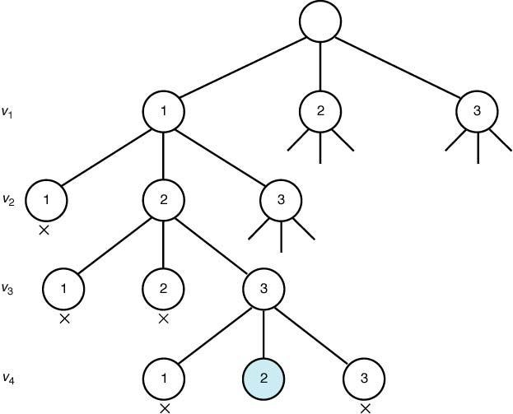
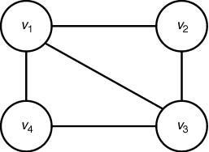
그래프 색칠하기 되추적 해법
3종류 색깔 사용할 경우의 해 찾기
해답
유망하지 않은 노드
그림 5.12 가지친 상태공간트리
Fig 5.12 A portion of the pruned state space tree produced using backtracking to do a 3-coloring of the graph in Fig.5.10

Slide 51
void m_coloring(index i) {
int color;
vcolor[i]=노드i의 color
if(promising(i))
if(i==n)
cout << vcolor[1] through vcolor[n];
else
for (color=1; color<=m; color++){ vcolor[i+1] = color; m_coloring(i+1);
}
}
bool promising(index i) {
index j;
bool switch;
서로 인접한 것이 같은 색깔인지 확인.
switch = true;
j=1;
while ( j<i && switch){
if(W[i][j] && vcolor[i]==vcolor[j]) // W[i][j]:연결표시.
switch = false;
j++;
T or F
연결되어 있는지
}
return switch;
}
- 최상위 호출: m_coloring(0)

Slide 52
그래프 색칠하기: 분석
m개의 색. n개의 정점을 가진 비방향그래프 상태공간트리 상의 마디의 총수
n+
1+ m + m² +…☹ +
최악의 경우
m=2일 경우
거의 모든 경우를 생성하지 않고는 답이 없다는 것을 알 수 없다.
1
2
n-2
n-1
n
?

Slide 53
[연습문제] 다음 그래프의 2-coloring 문제를 backtracking으로 해결하시오. 상태공간트리를 작성하시오.
1
2
3
4
5

Slide 54

5장 끝
수고하셨습니다.
54

